Slide 1
对网络安全监测数据的可视化分析
SODA大赛初赛方案

Slide 2
作品摘要
针对时下热门的网络安全话题，本作品计划通过三个方面挖掘网络安全检测数据；
第一，由IP之间的通信数据，通过ForceAtlas2算法生成力导向图，动态分时段地显示网络连接状况，并通过直观的阶段式动画显示网络连接变化的状况，直接反映出可能发生网络状况异常的时间和IP；
第二，由通信数据生成IP与IP之间、端口与端口之间的通信点阵图，分析流量异常的IP段和端口；
第三，由各IP使用的协议状况，通过圆周图分析可能的网络攻击类型。
Notes:
A test

Slide 3
问题需求
目前，网络安全是一个热门的话题。在某个时刻，我们身边就有可能发生网络攻击。网络安全检测数据是发现这种攻击最直接的方式，然而日志数据不直观又数量庞大。本作品致力于解决这两个问题，针对此类数据提出可视化解决方案。
本作品预计可以帮助网络安全检测中心快速、直观地发现网络中可能存在的异常状况。

Slide 4
数据使用
本方案中所使用的数据均来自http://sodata.io/data所提供的样本数据中的“14-上海市城域网运行数据安全实时监测元数据.xlsx”文件；
本方案将重点关注各IP间的通信、通信发生的时间、各个通信之间的规律等方向，将网络安全数据以可视化的方式呈现。

Slide 5
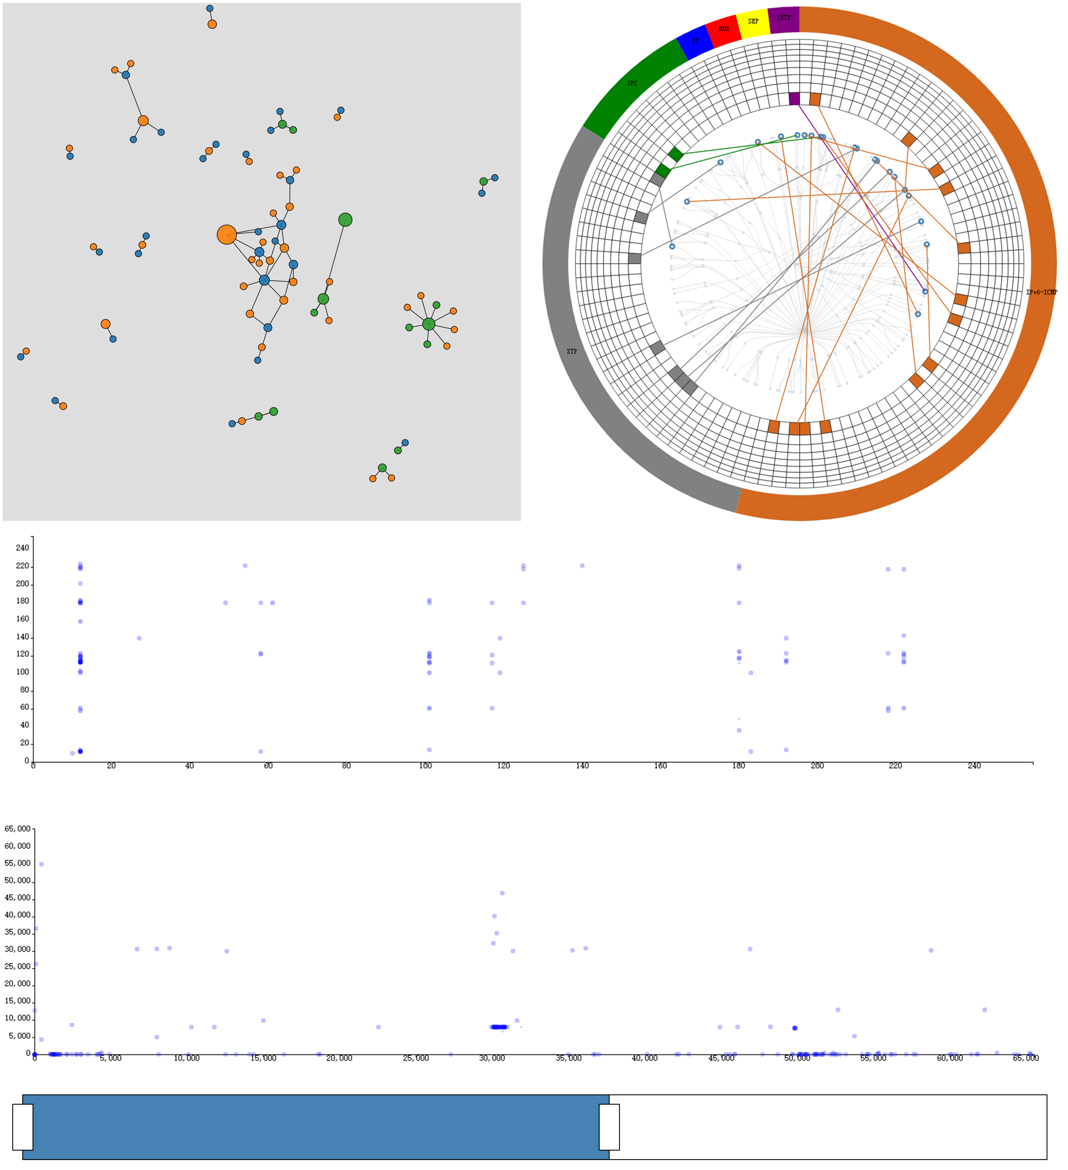
系统总览图

Slide 6
视图1：由IP地址及连接构成的动态网络图
动态分时段地显示网络连接状况，并通过动画显示网络连接变化的状况，直接反映出可能发生网络状况异常的时间和IP；

Slide 7
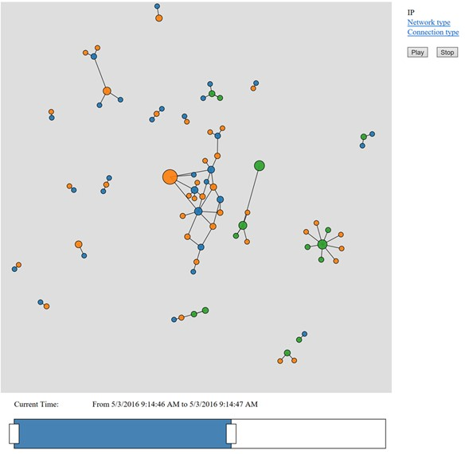
视图概览
① 动态网络图
② 当前时间与时间轴，对所有视图有效
③ 节点信息与控制面板
①
③
②

Slide 8
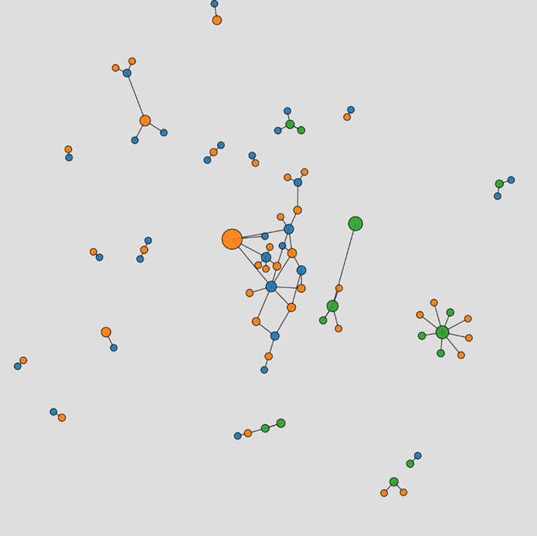
动态网络图
图例
■ 仅发送数据的IP
■ 仅接收数据的IP
■ 同时收发数据的IP
节点的大小代表与此IP相关的连接数

Slide 9
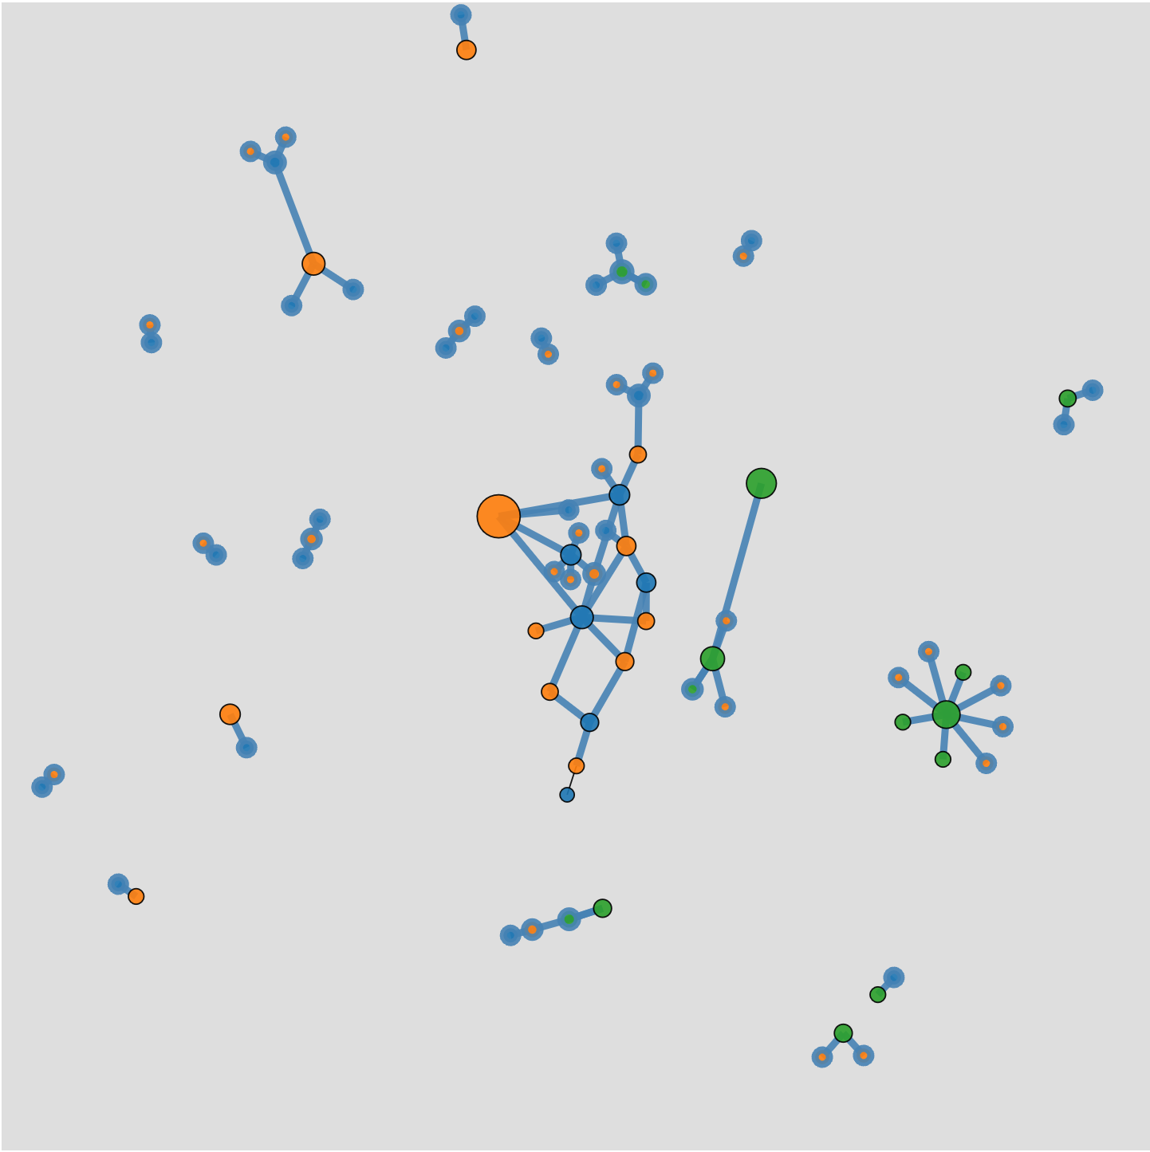
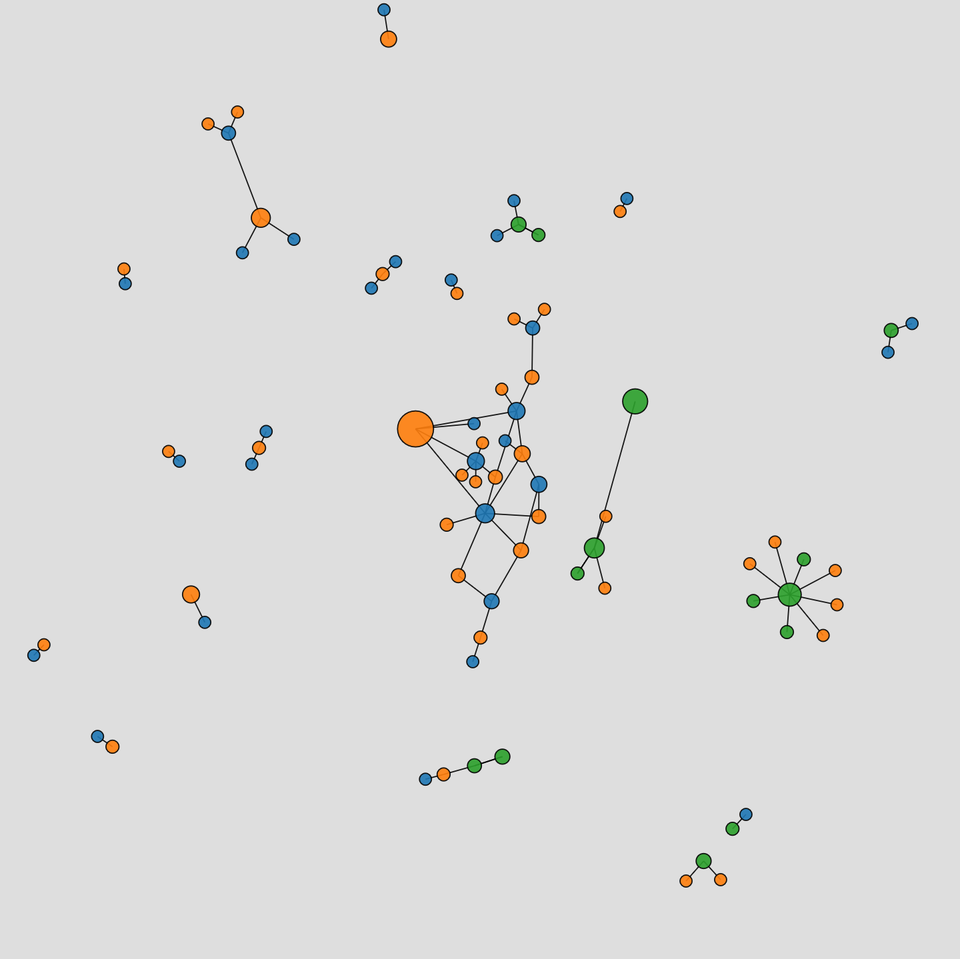
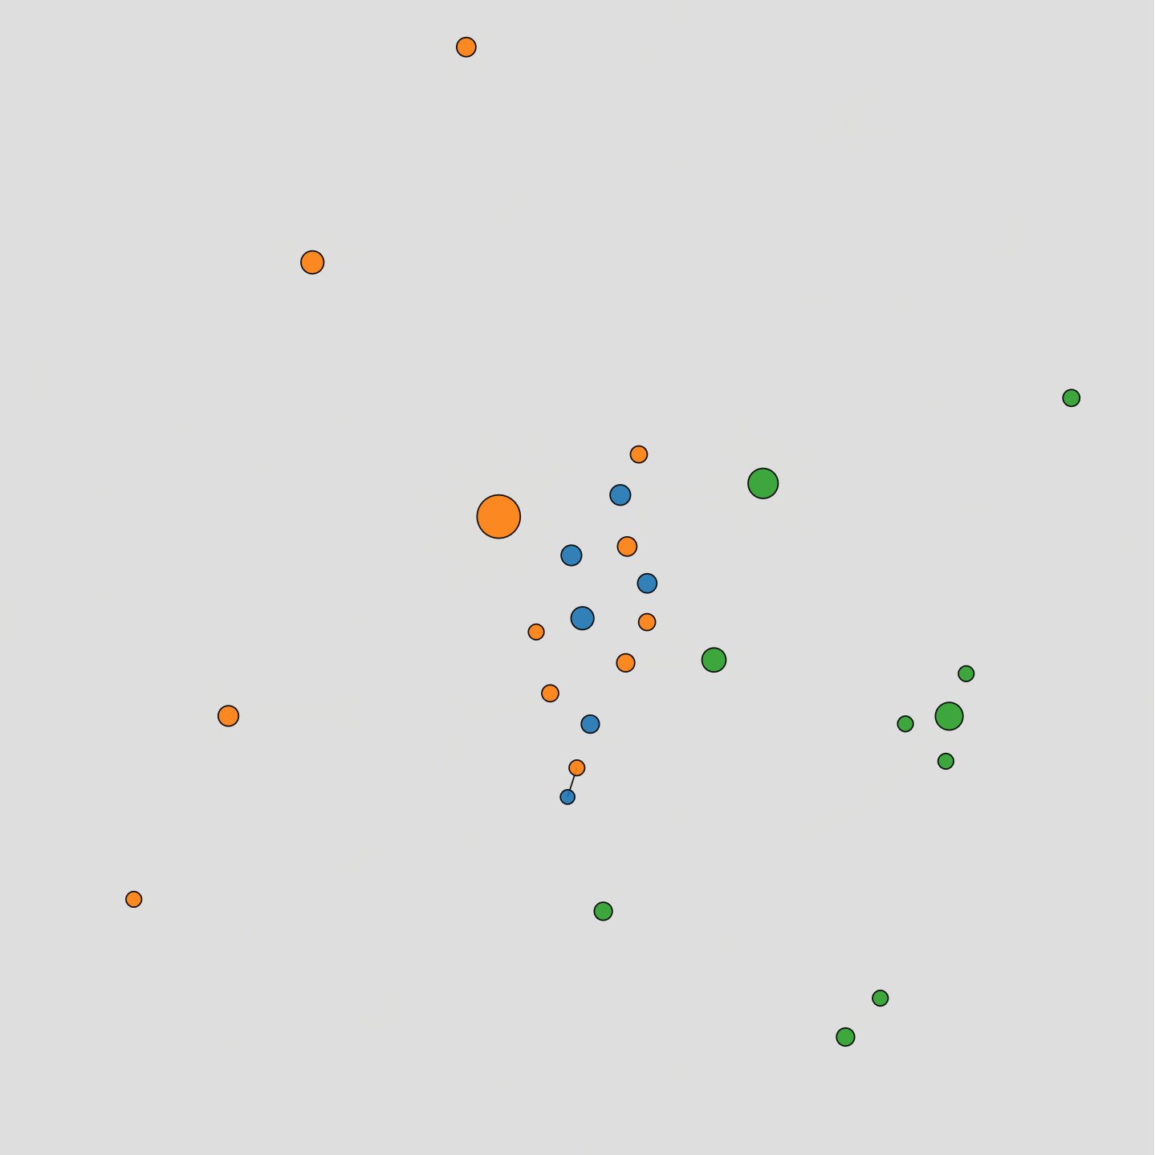
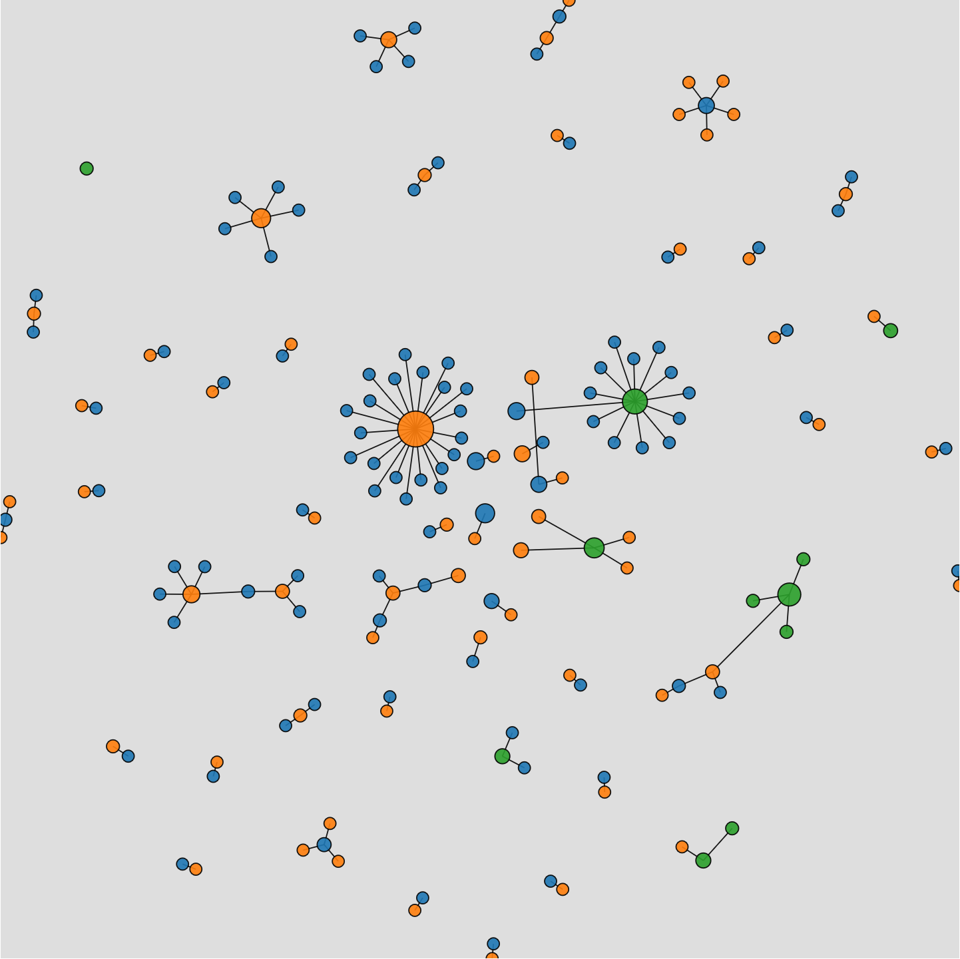
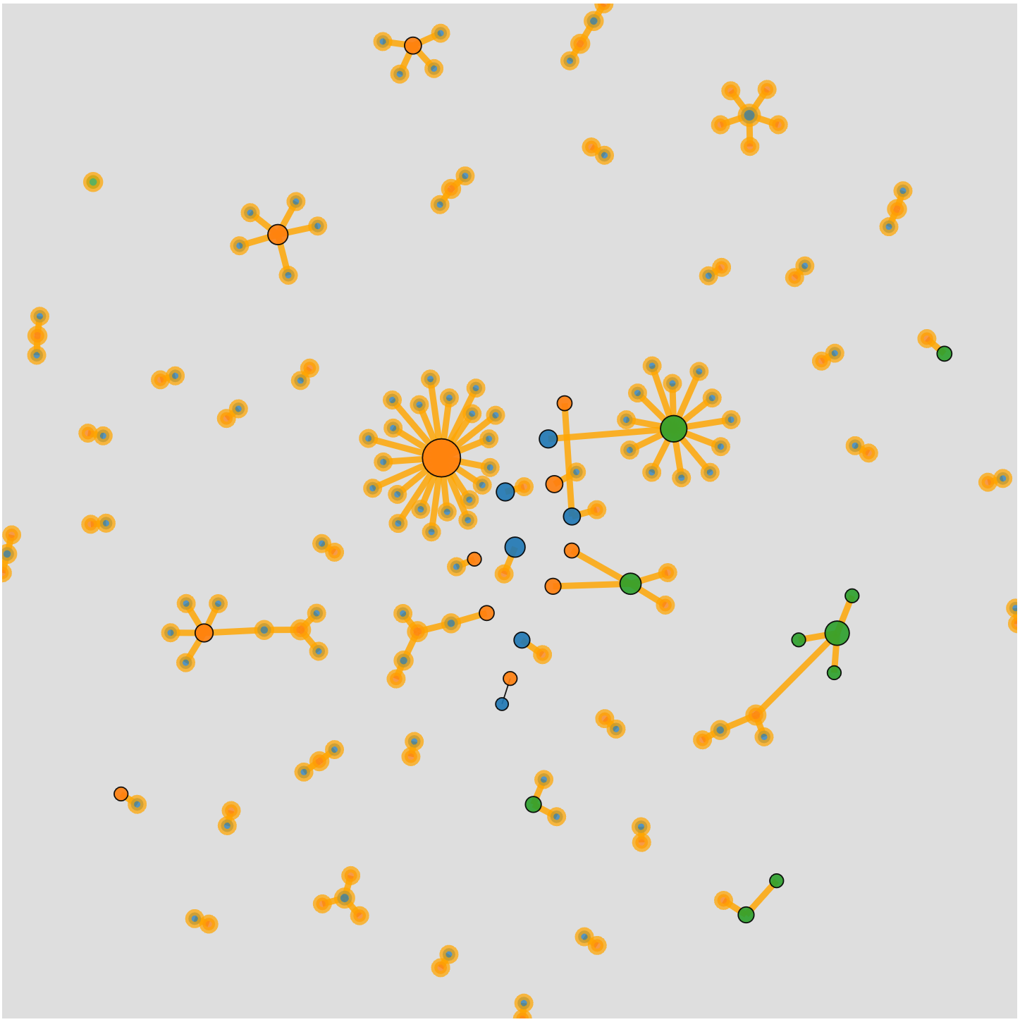
阶段式动画
高亮消失部分
消失
‎‎2016/5/3‎ ‎9‎:‎14‎:‎46 ~ 2016‎/5‎/‎3‎ ‎9‎:‎14‎:‎47‎
高亮出现部分
出现
‎‎2016/5/3‎ ‎9‎:‎14‎:‎47 ~ 2016‎/5‎/‎3‎ ‎9‎:‎14‎:‎49‎

Slide 10
阶段式动画效果
相较平行式动画（渐入渐出动画同时发生），阶段式动画可让用户更加清楚何时何处在网络图中发生了什么变化

Slide 11
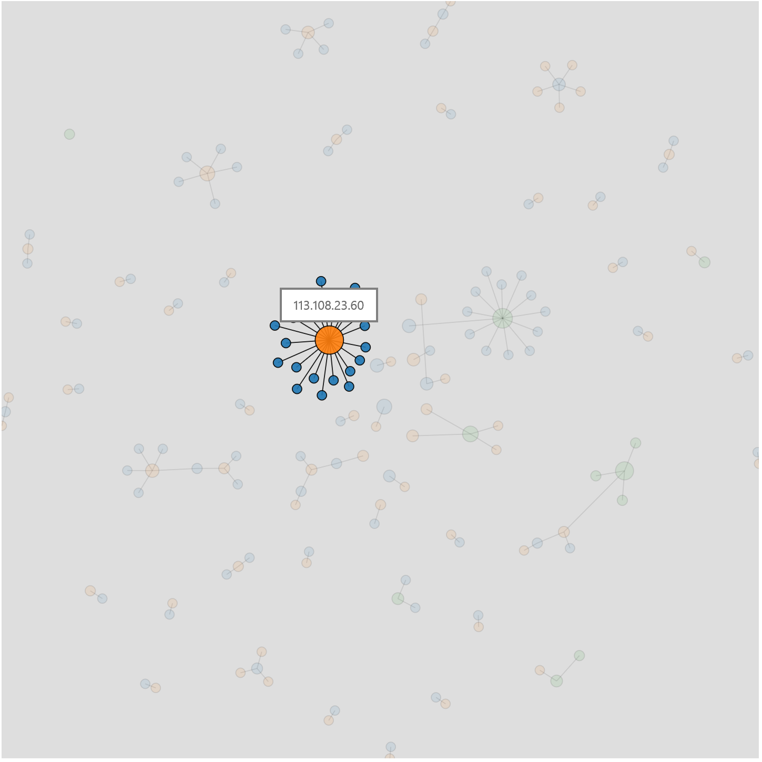

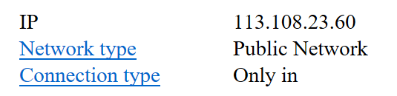
显示节点信息
悬停

Slide 12
视图2：由IP地址及端口的通信数据构成的点阵图
通过该视图，可以观察到通信IP及端口的分布情况，通过点的分布（横纵规律、密集程度等）以及深浅（通信量大小、频繁程度）来找出可疑的通信。

Slide 13
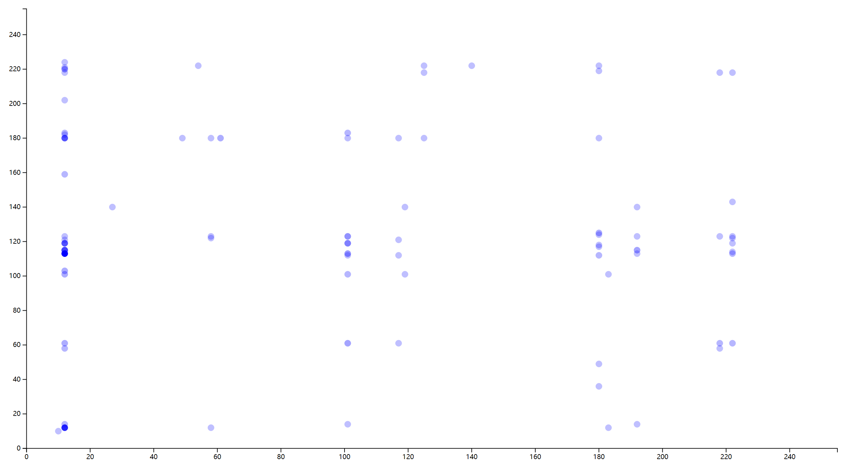
IP及端口通信统计视图 图1
IP地址通信散点图
目的IP
（第一段）
源IP（第一段）

Slide 14
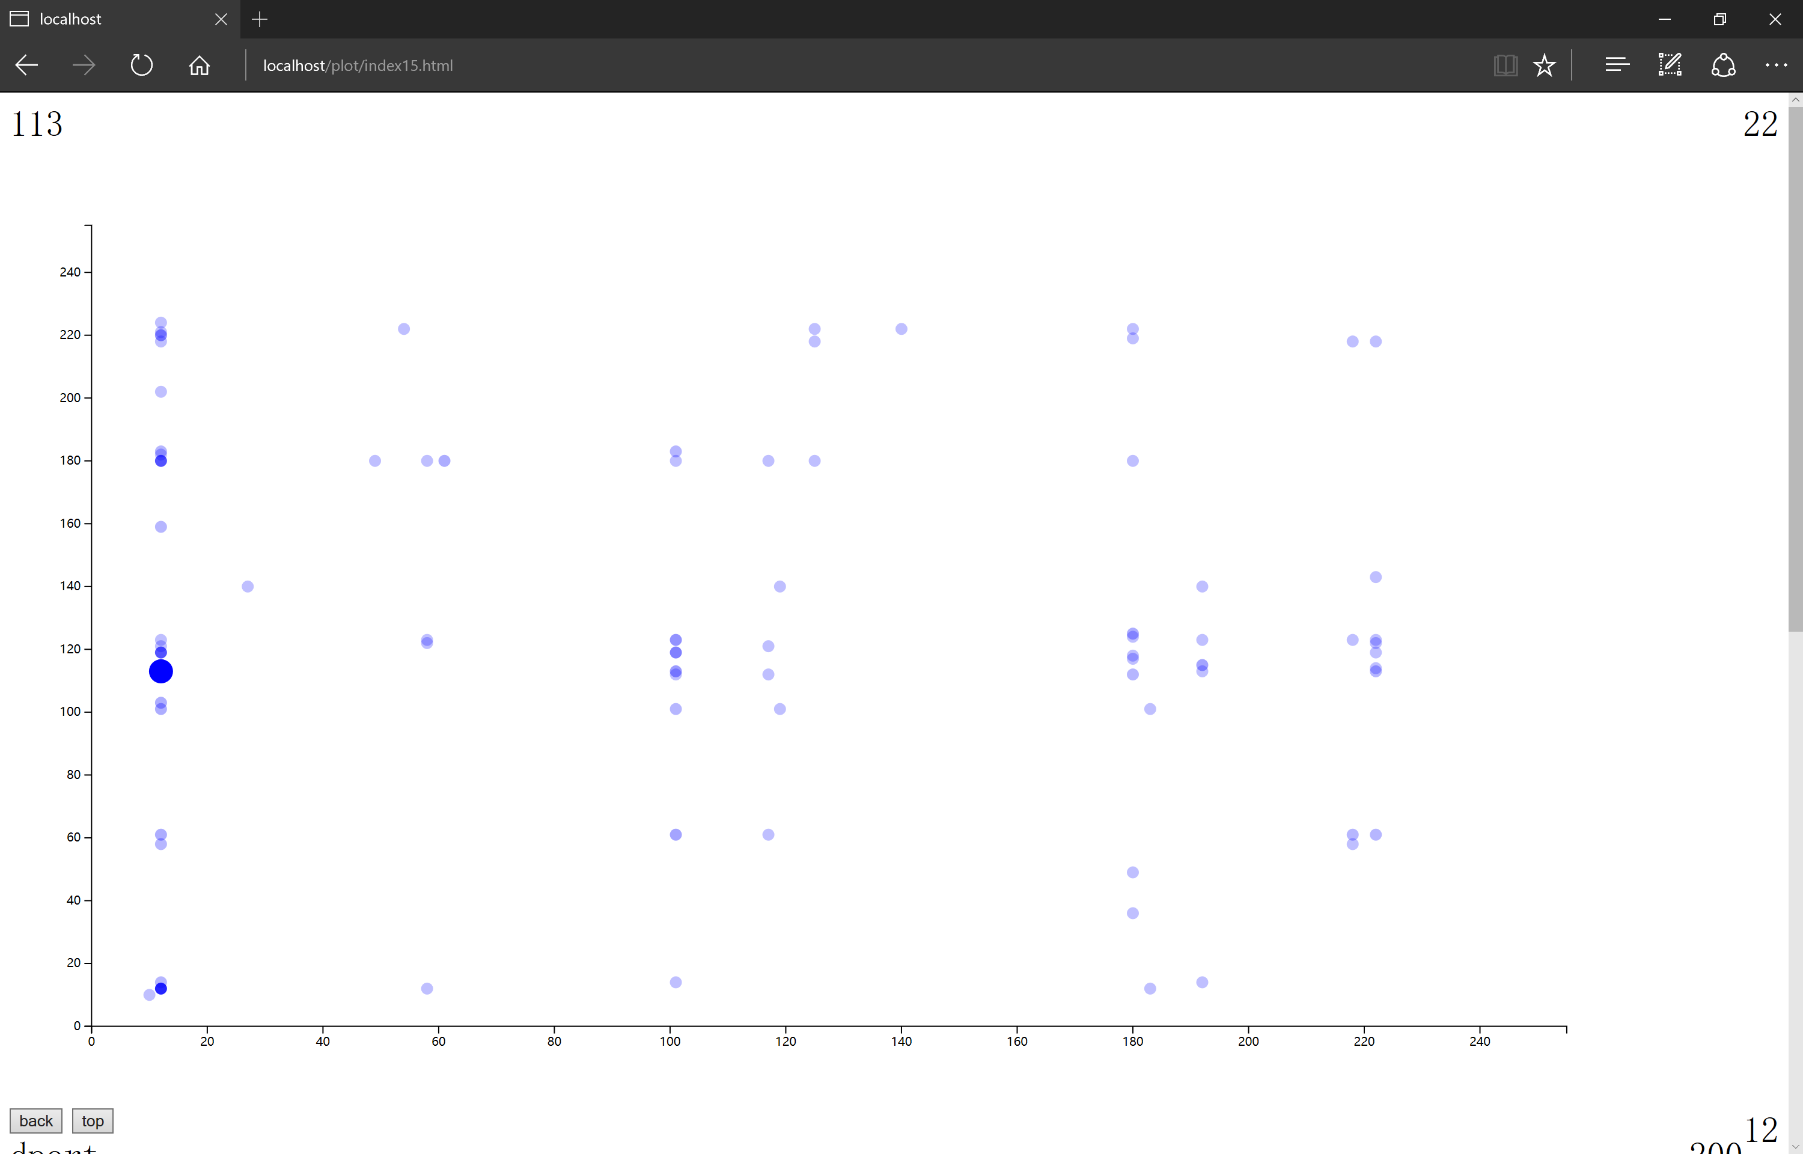
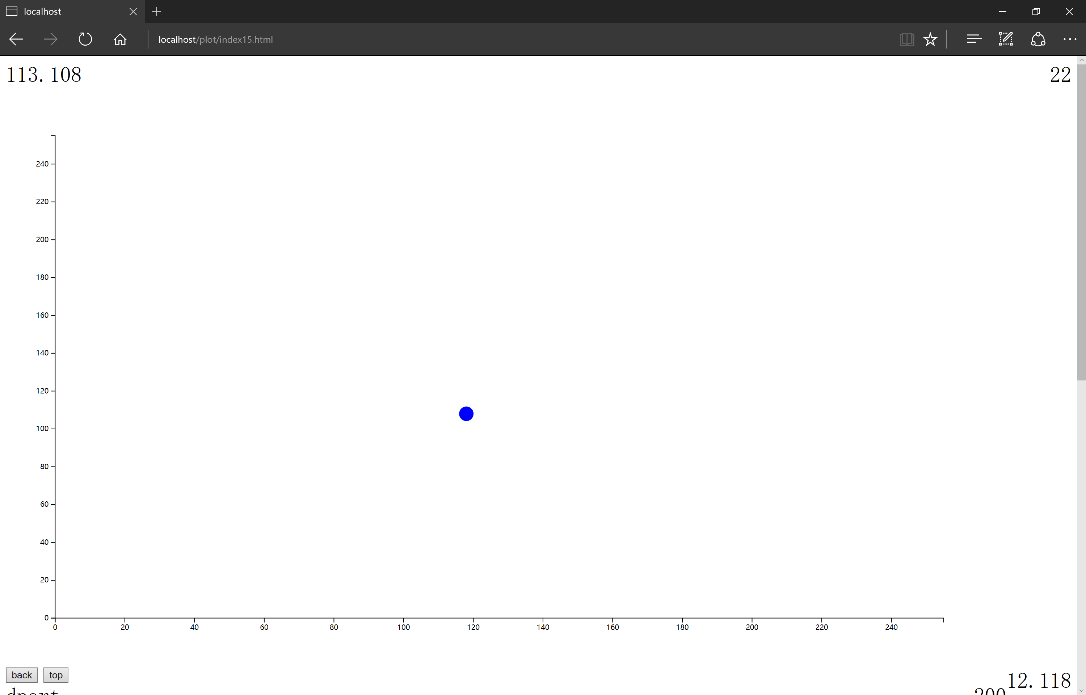
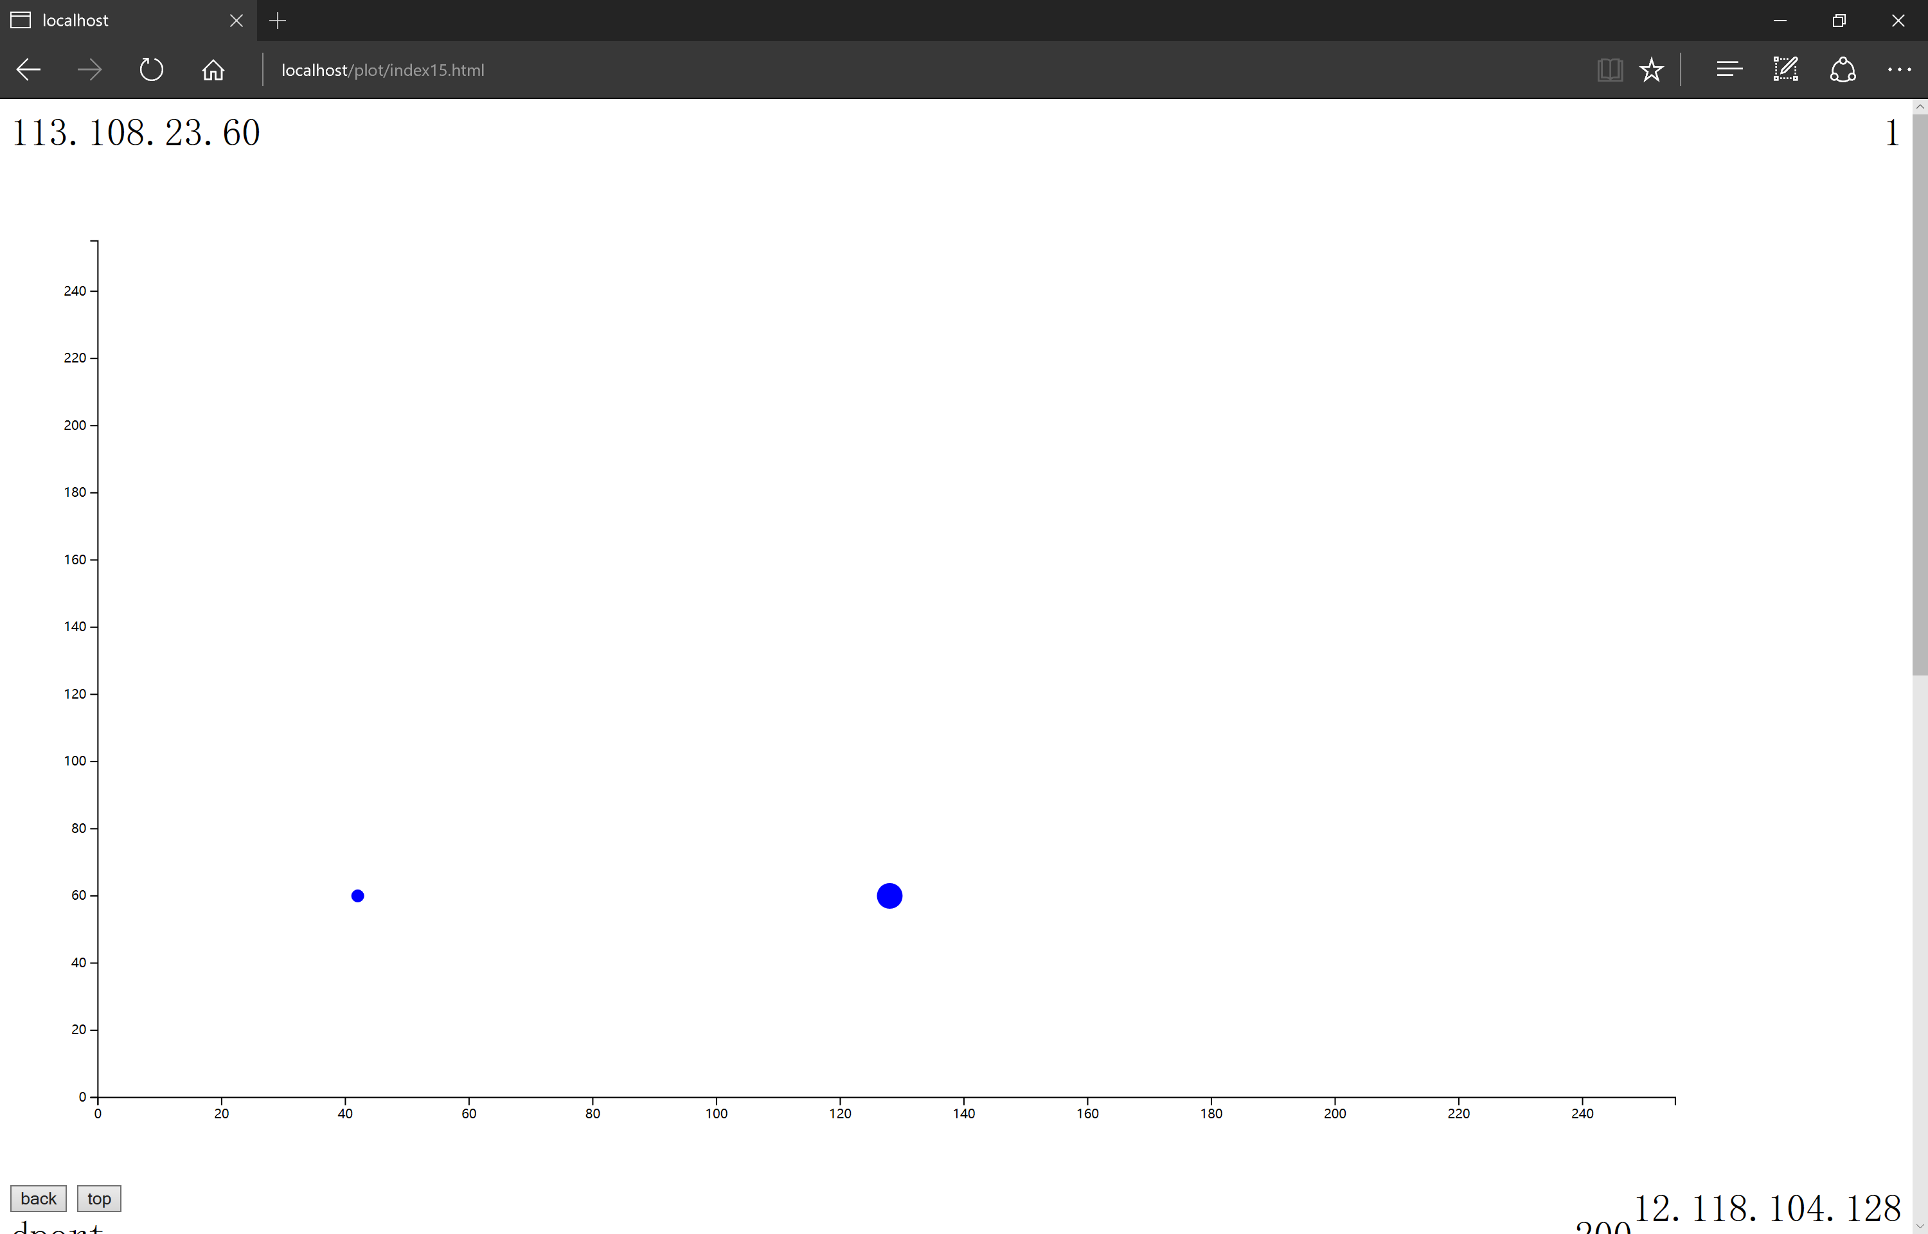
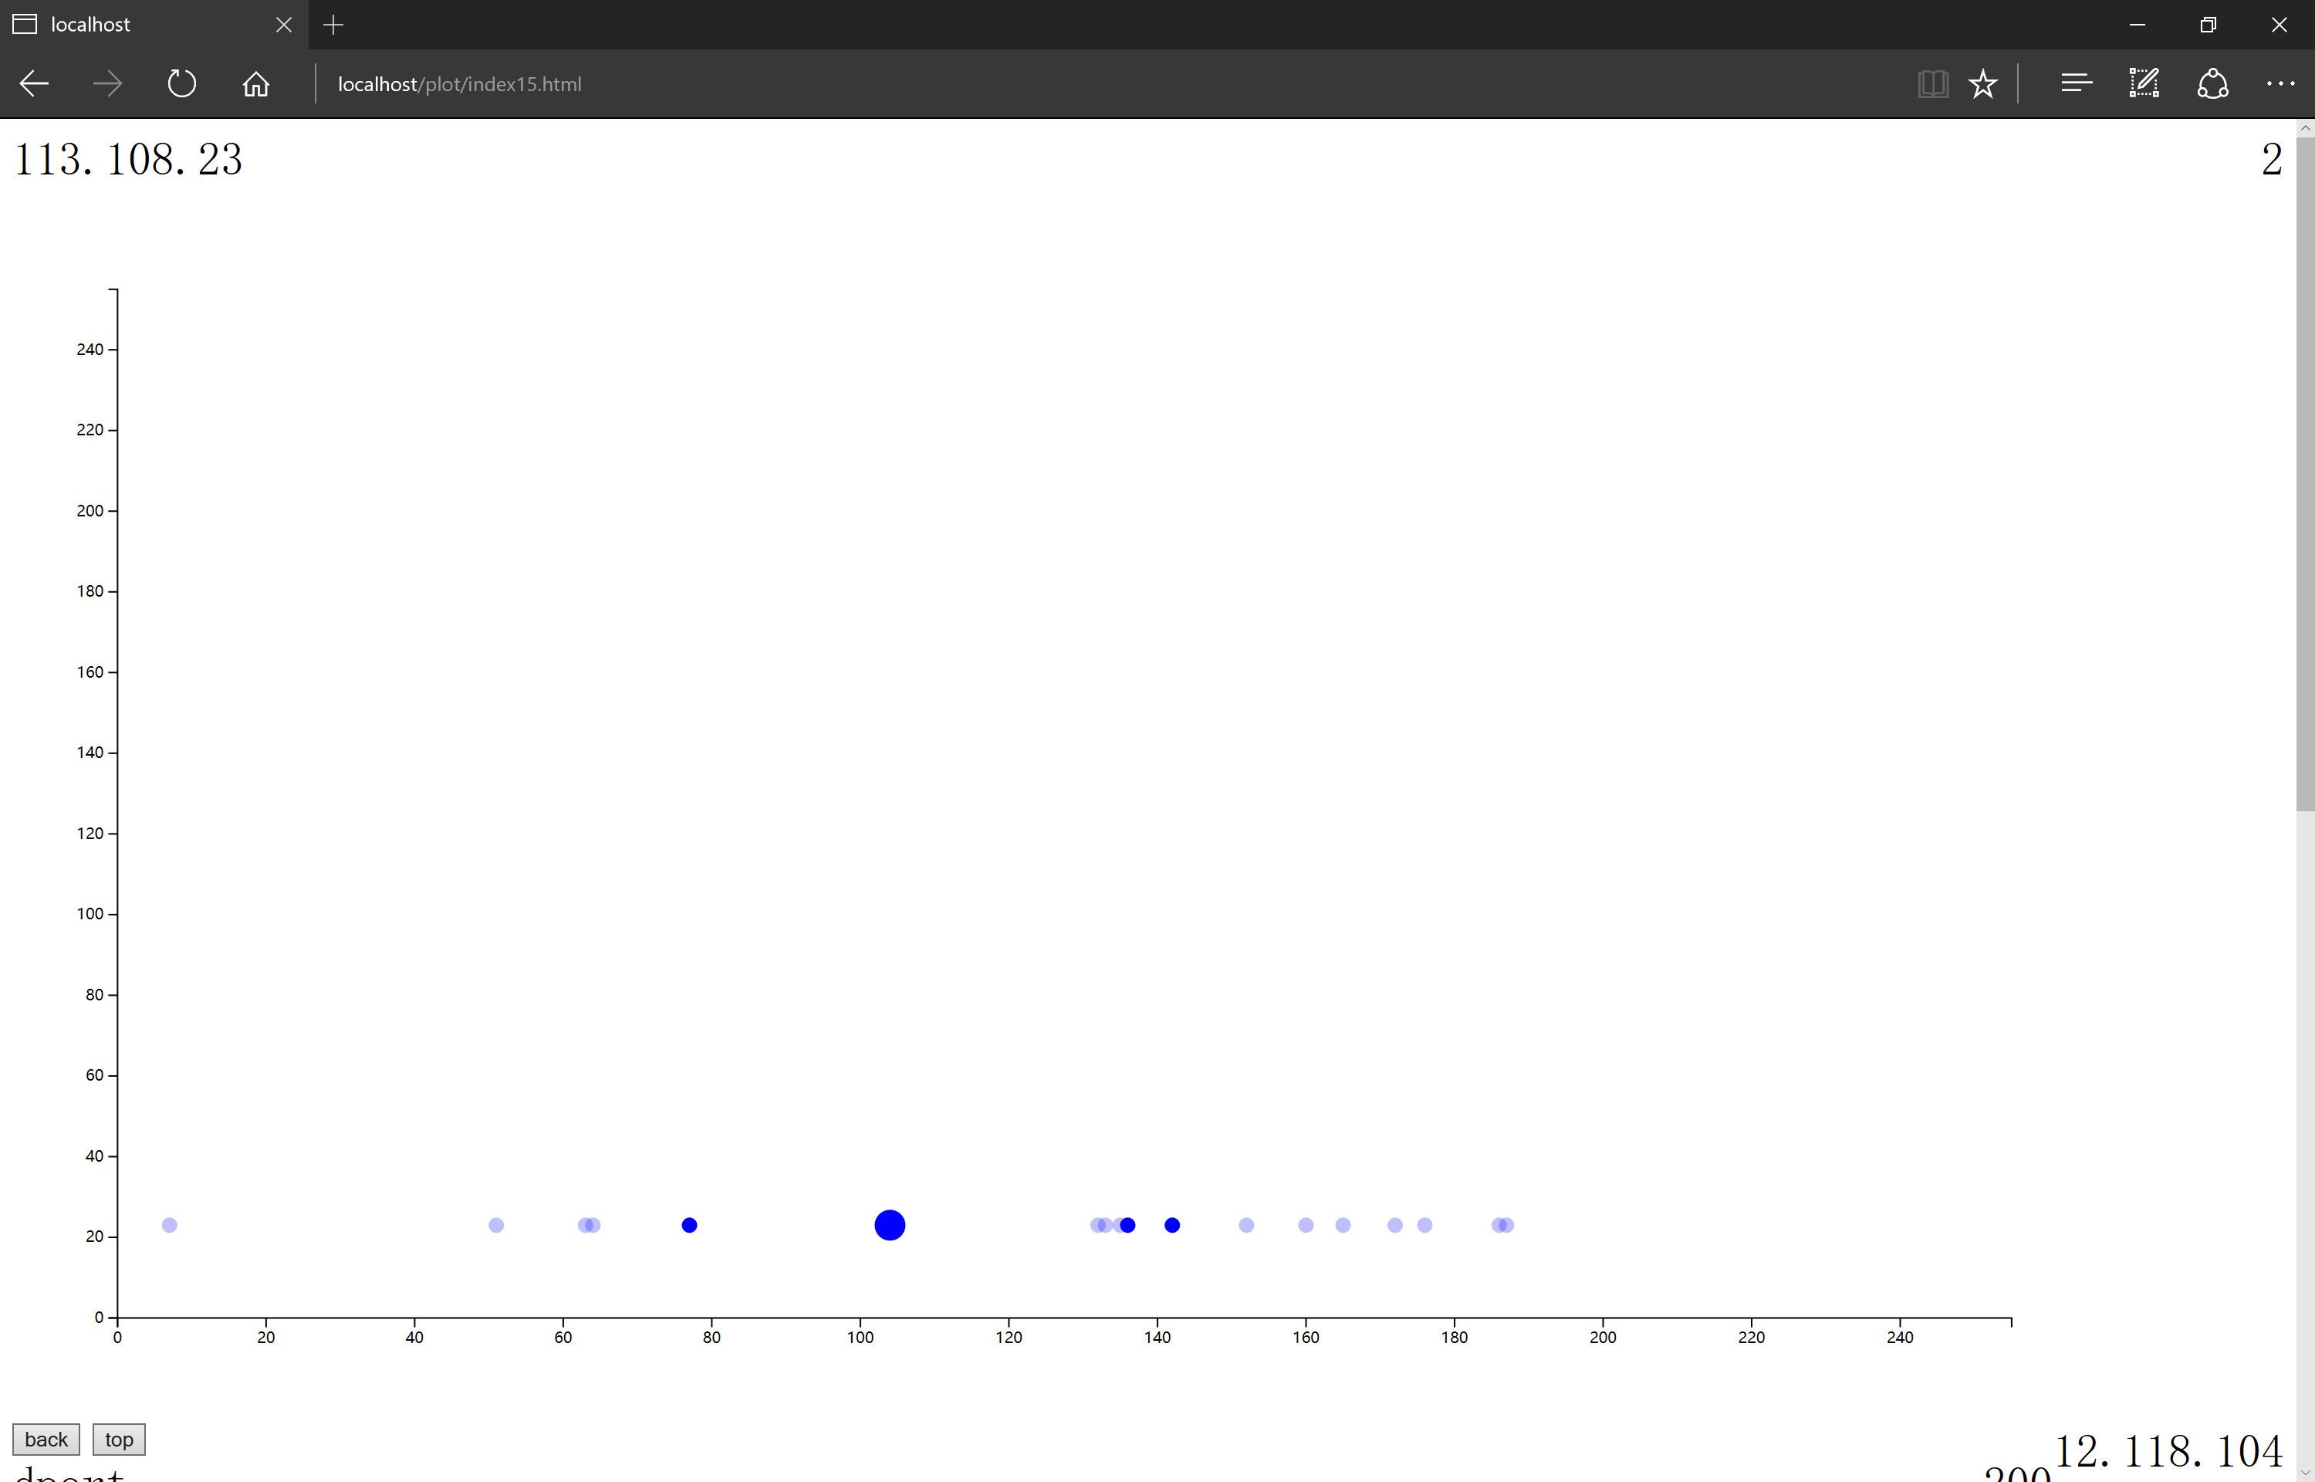
IP及端口通信统计视图 图1
All → All
113 → 12
目的IP
（第一段）
目的IP
（第二段）
113 → 12
113.108 → 12.118
源IP（第一段）
源IP（第二段）
单击
113.108.23 → 12.118.104
113.108 → 12.118
目的IP
（第四段）
目的IP
（第三段）
113.108.23.60 → 12.118.104.128
113.108.23 → 12.118.104
源IP（第四段）
源IP（第三段）

Slide 15
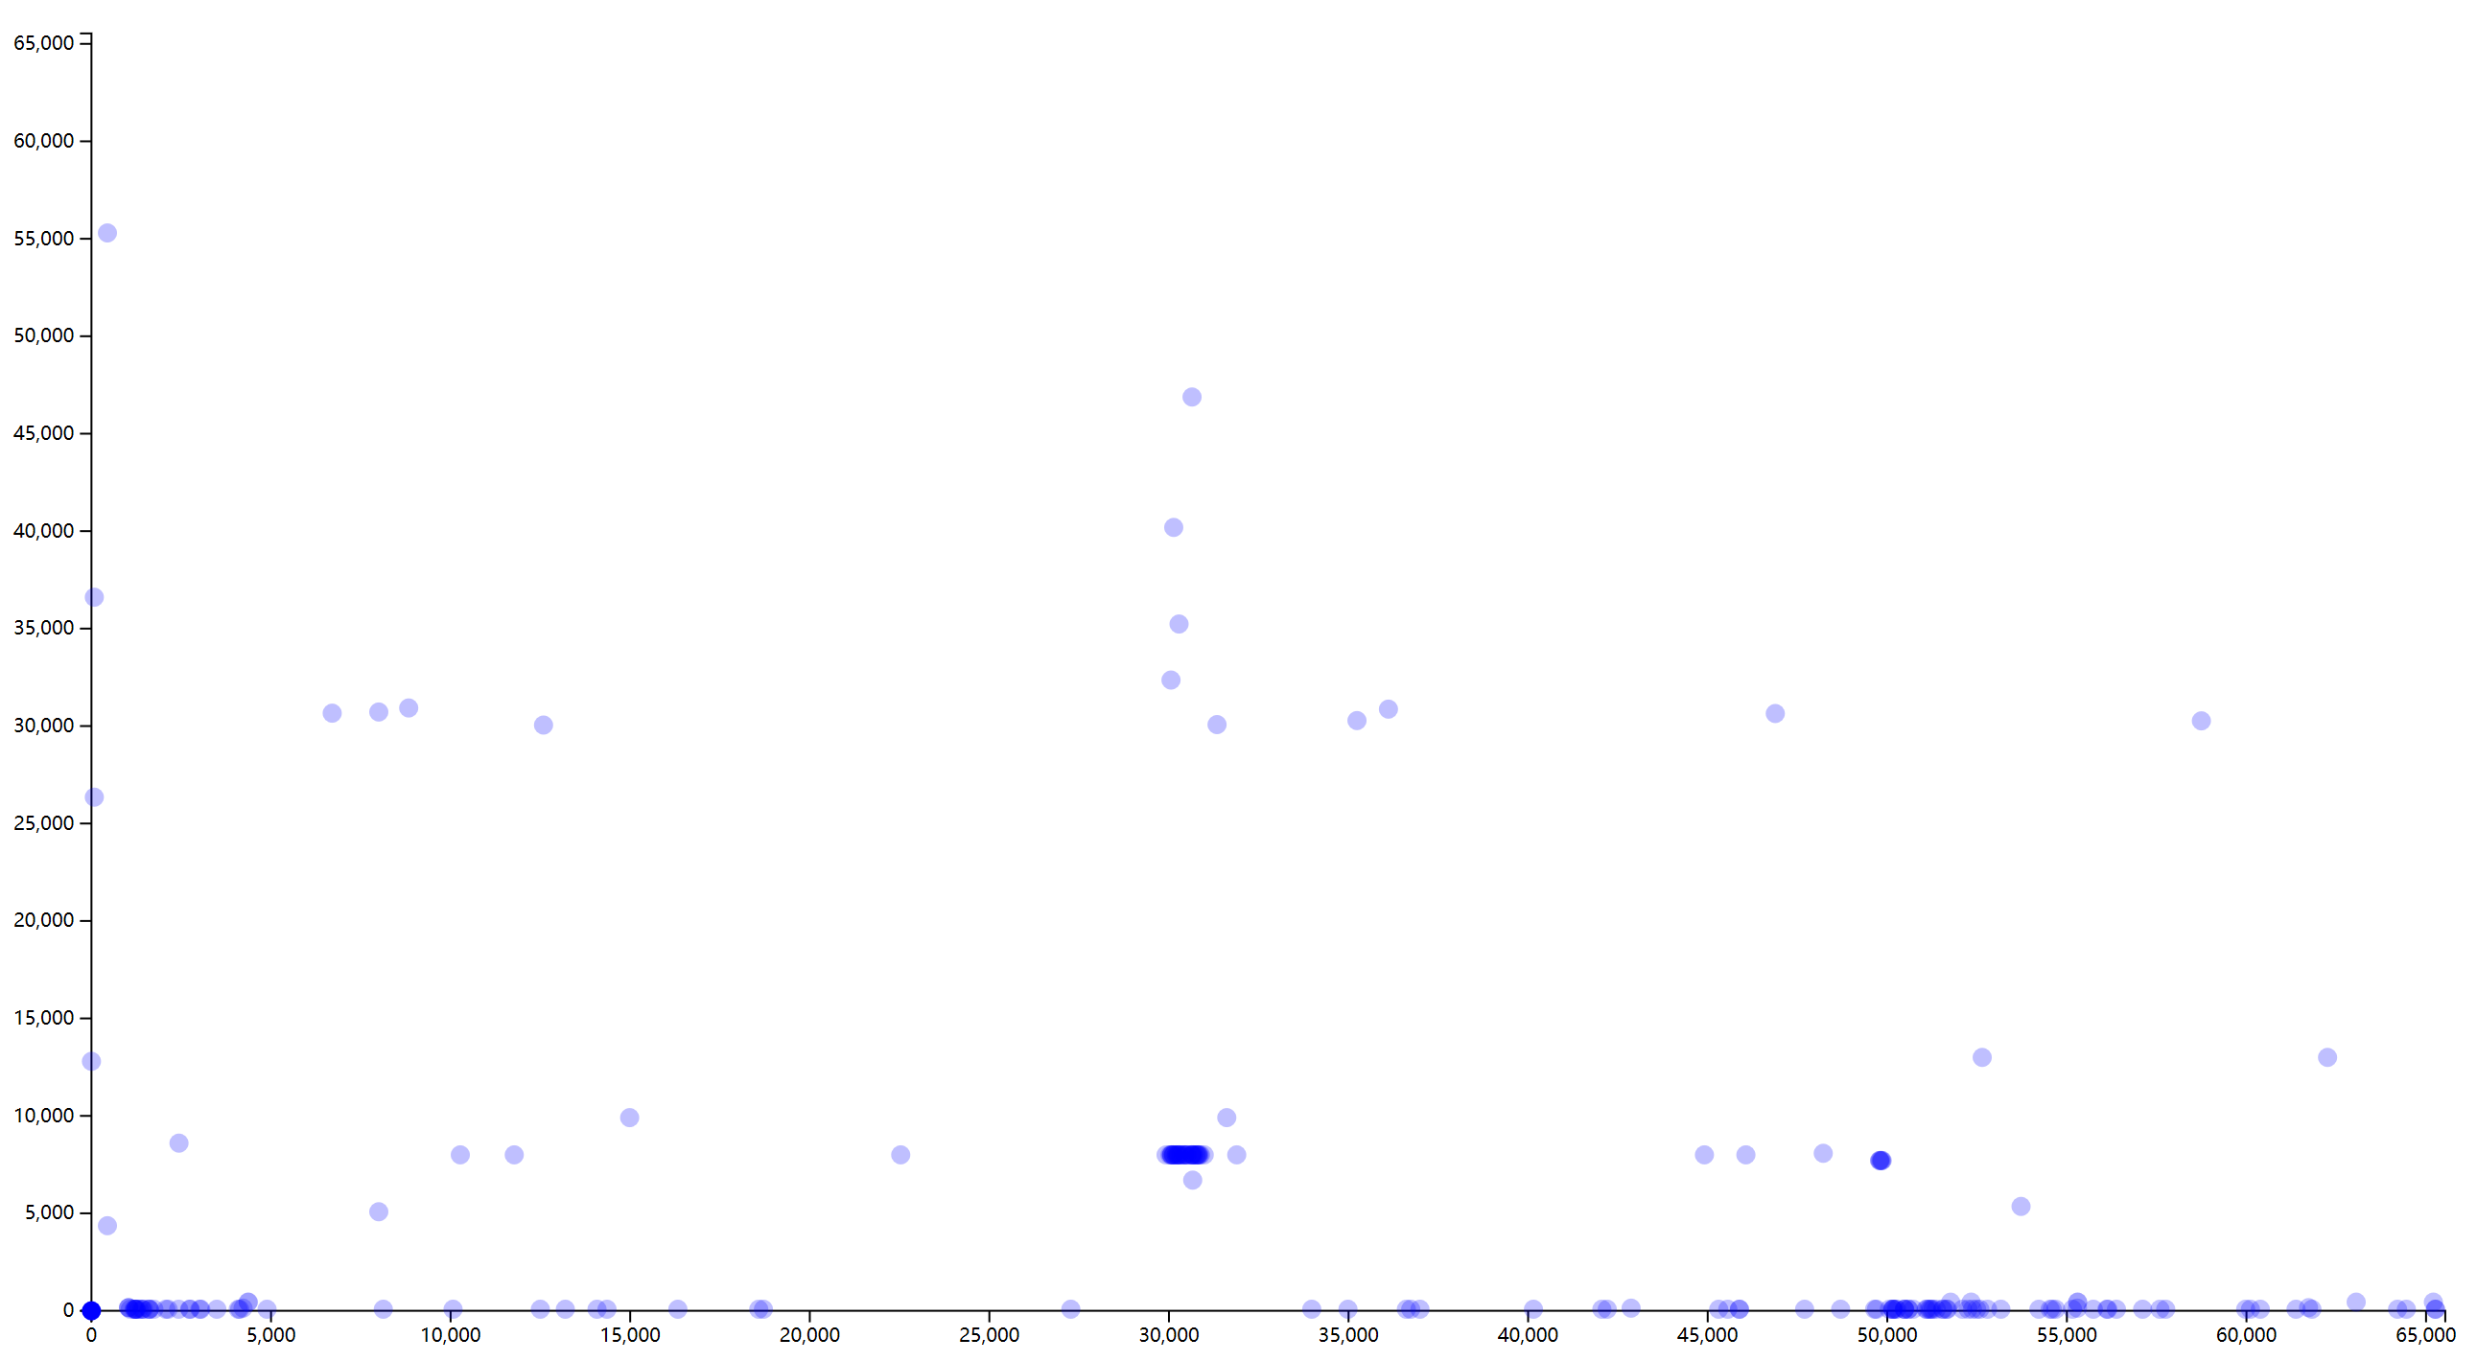
IP及端口通信统计视图 图2
端口通信散点图
目的端口
源端口

Slide 16
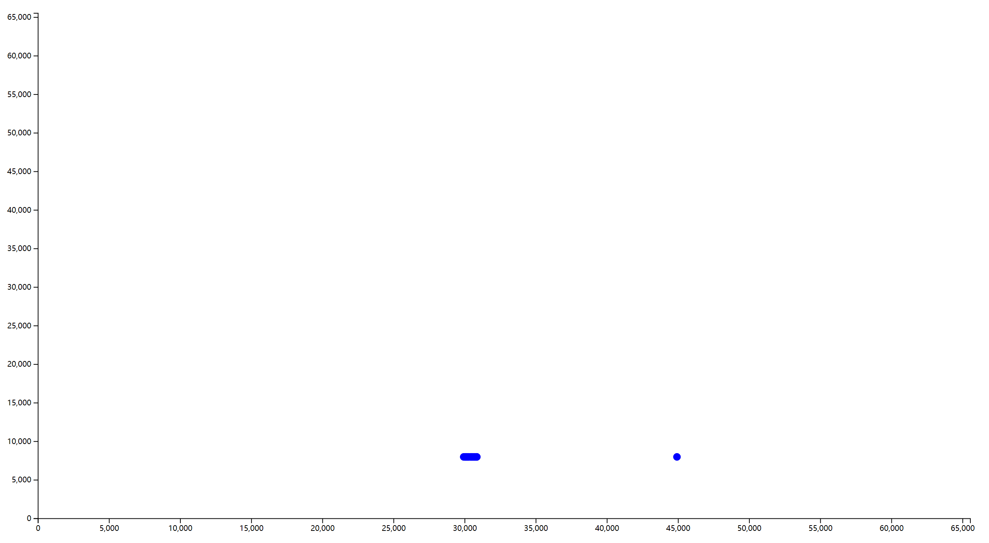
IP及端口通信统计视图 图2
All → All
113 → 12
目的IP
（第一段）
目的IP
（第二段）
113 → 12
源IP（第一段）
单击
源IP（第二段）
目的端口
目的端口
所有IP间通信
的端口分布
源端口
113.x.x.x → 12.x.x.x
间通信的端口分布
源端口

Slide 17
视图3：通信协议圆周图
通过该视图，可以观察到各IP某时刻所使用的网络协议的状态，可以反应网络异常的可能攻击类型。

Slide 18
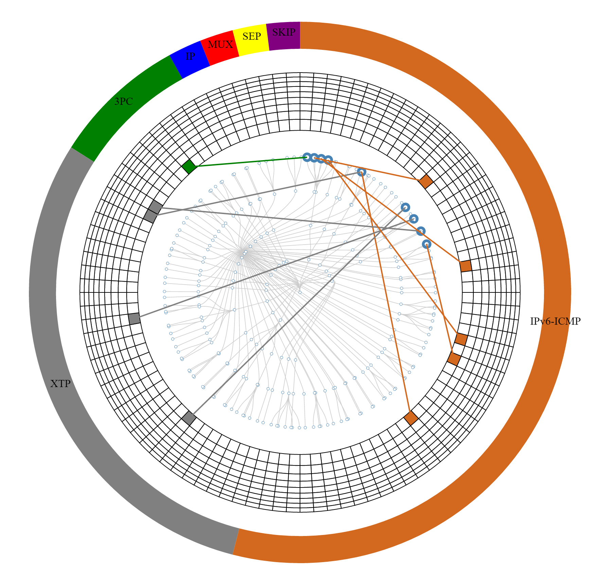
通信协议圆周图
① IP树
② IP发生通信所使用的协议
③ 协议类型
③
②
①

Slide 19
通信协议圆周图——ip树
root
54
…
54.209
…
第一段IP
前二段IP
54.209.186
54.209.186.152
完整IP
前三段IP
根
…

Slide 20
通信协议圆周图——协议使用情况
时间
协议

Slide 21
预期目标及应用成果
我们预期通过本作品，网络安全检测中心可以：
更快速地发现网络安全异常状况；
短期内预测可能发生的网络安全异常，并予以阻止；
对于一些网络攻击找出其规律，并弥补漏洞和查找源头。
我们预期在三个视图中进行联动，统一筛选条件；
由于样本数据时间跨度太小，初期无法达成我们所预期的成果。我们希望可以得到更多的数据，进一步进行研究。

Slide 22
价值导向
我们希望本作品能营造一个更加安全的网络环境。虽然目前网络安全话题十分热门，但是生活中大多数人并不知道如何保障自己的网络安全，这个任务便交给了网络安全中心。
本作品目的在于帮助网络安全中心快速、提前发现可疑行为，以便对于潜在的攻击进行预防，并以此保障网民的网络安全。

Slide 23
谢谢！

